Slide 1
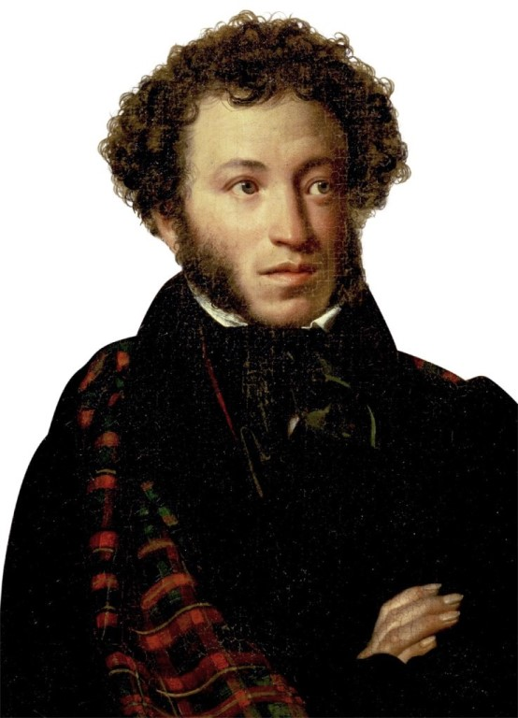
Интересное о русском языке

Slide 2
Большинство слов с буквой Ф в русском языке — заимствованные. Пушкин гордился тем, что в «Сказке о царе Салтане» было всего лишь одно слово с этой буквой — флот.

Slide 3
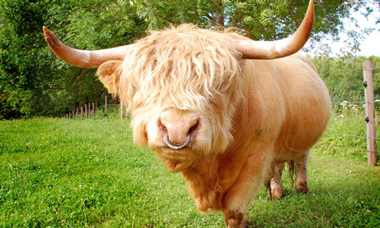
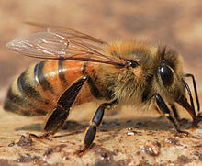
Слова бык и пчела — однокоренные. В произведениях древнерусской литературы слово пчела писалось как бъчела. Чередование гласных ъ / ы объясняется происхождением обоих звуков из одного индоевропейского звука u. Если вспомнить диалектный глагол бучать, имеющий значения «реветь», «гудеть», «жужжать» и этимологически родственный словам пчела, букашка и бык, то становится ясным, каково же было общее значение этих слов.

Slide 4
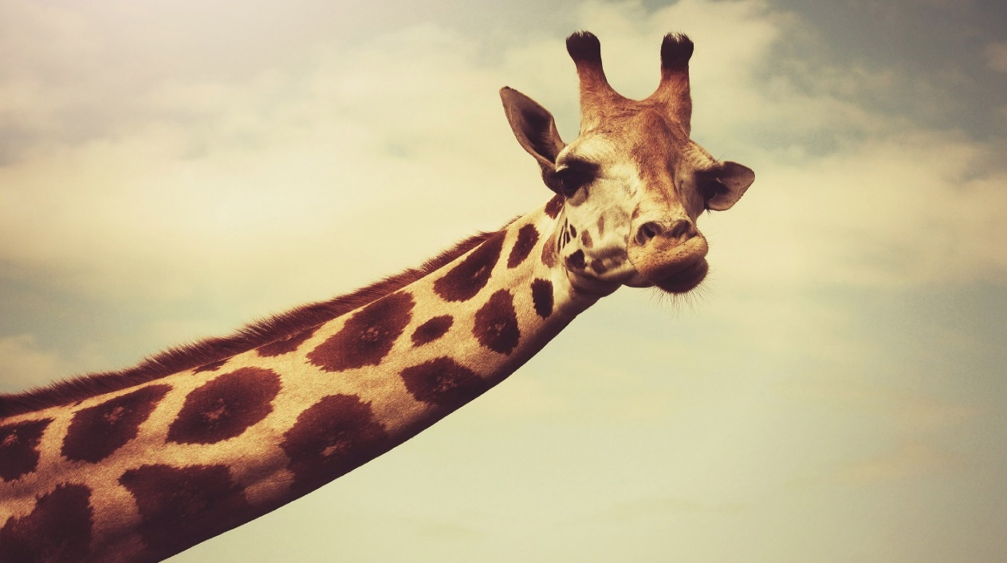
Единственные слова в русском языке с тремя буквами Е подряд — это длинношеее (и прочие на -шеее: например, криво-, коротко-).

Slide 5

В Книге рекордов Гиннесса 1993 года самым длинным словом русского языка названо рентгеноэлектрокардиографическое, в издании 2003 года — превысокомногорассмотрительствующий.

Slide 6
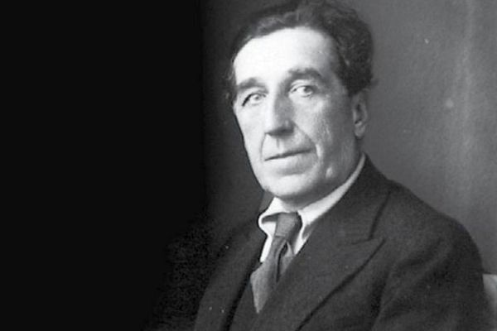
Русские писатели являются авторами большого количества слов, введенных в язык и используемых в наше время. Так, например, поэт Игорь Северянин первым начал использовать слово «бездарь».

Slide 7
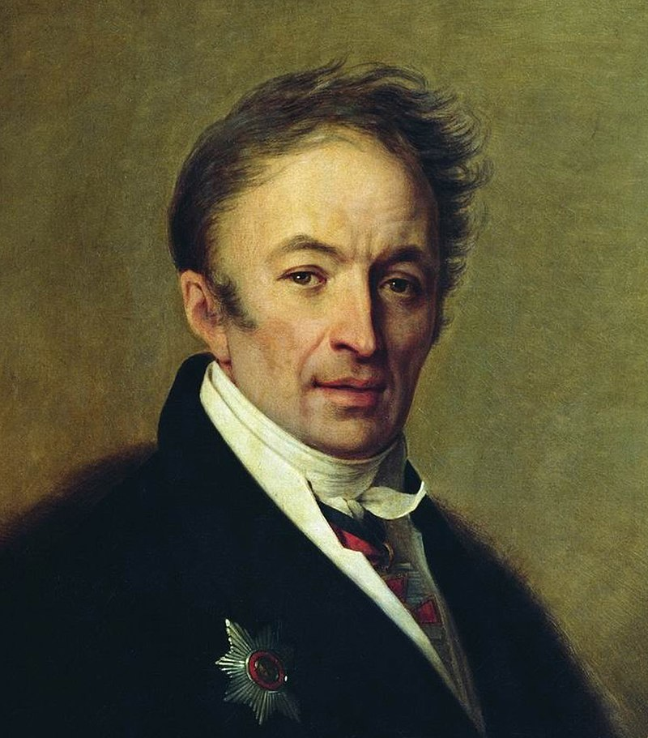
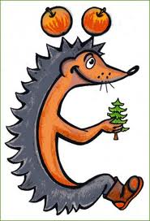
Еще один интересный факт из истории русского языка: считается, что писатель Карамзин является «родителем» буквы «Ё».

Slide 8
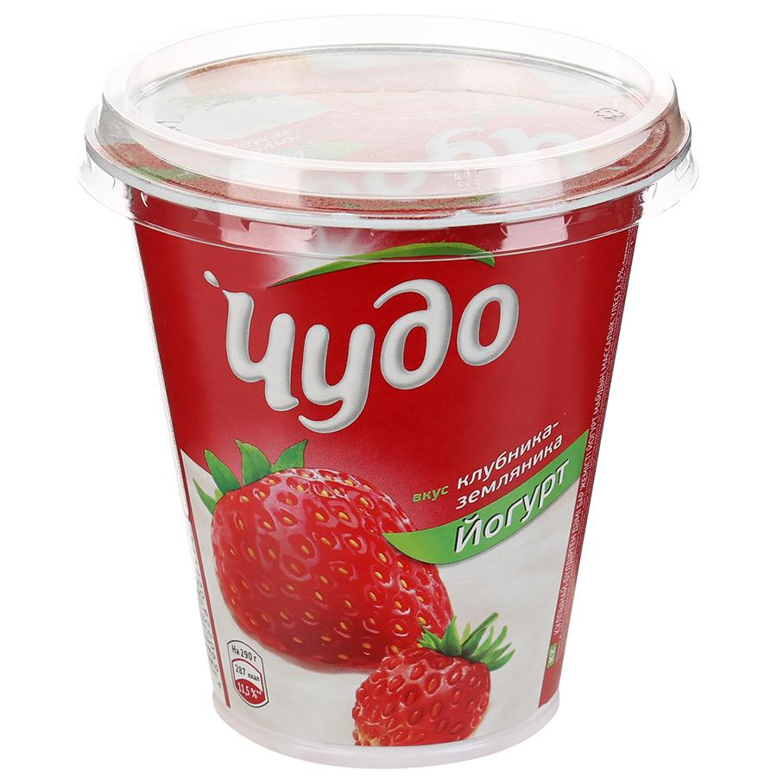

В русском языке есть всего 74 слова, начинающихся с буквы Й. Но большинство из нас помнит лишь йод, йогу и Йошкар-Олу.

Slide 9
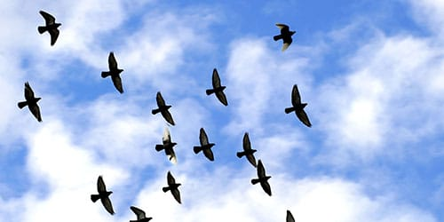
"Должность - от слова долг, работа - от слова раб, увольнение - от слова воля"

Slide 10
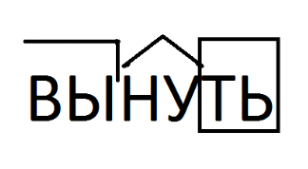
Единственное слово русского языка, которое не имеет корня, – это слово «вынуть». Считается, что в этом слове так называемый нулевой корень, находящийся в чередовании с корнем -им- (вын-им-ать).

Slide 11
